Slide 1
Leçon : Traitement du signal – Étude spectrale

Slide 2
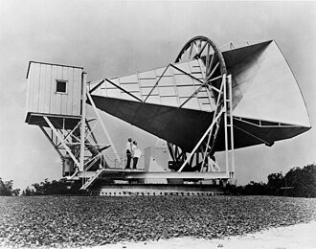
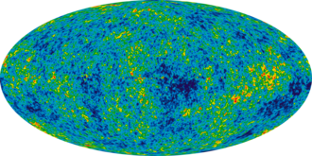

Slide 3
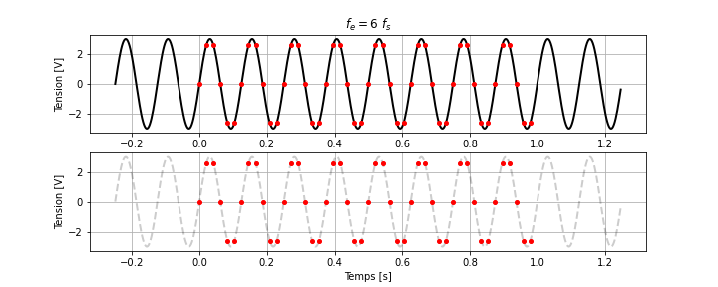

Slide 4
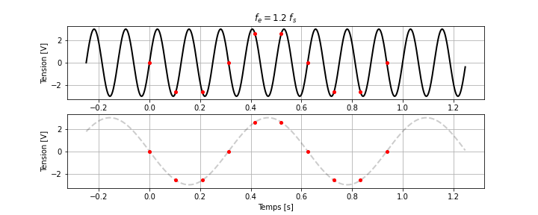

Slide 5
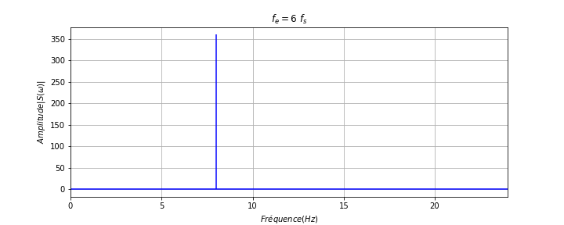
Signal temporel
Spectre de Fourier

Slide 6
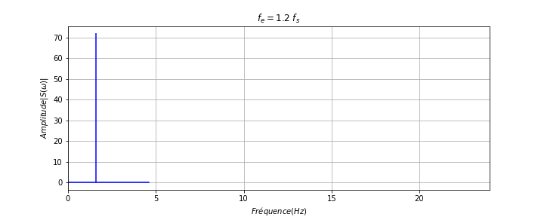
Signal temporel
Spectre de Fourier

Slide 7
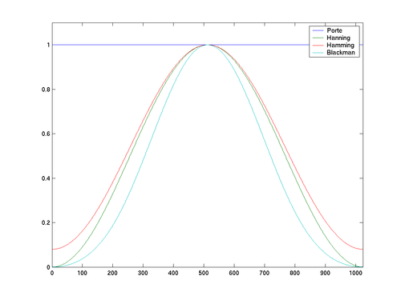
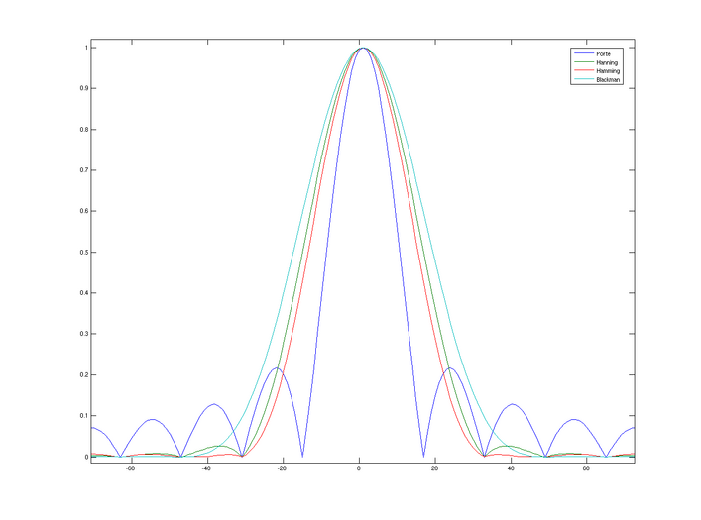
Fenêtrage
Forme de fenêtre
Transformée de Fourier des fenêtres

